Slide 1
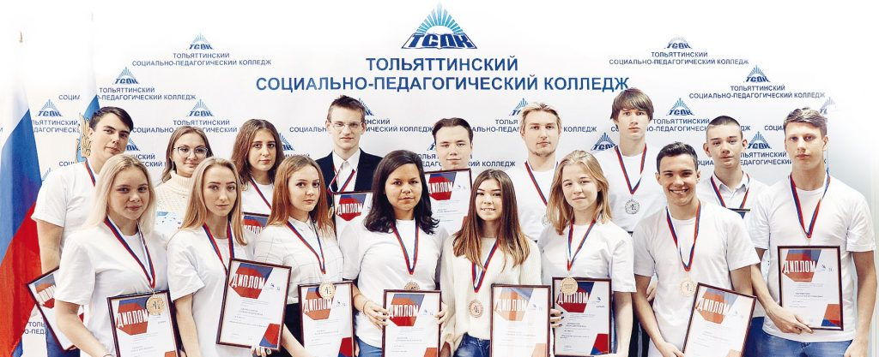
ПРАКТИКА РАБОТЫ
ГАПОУ «ТОЛЬЯТТИНСКИЙ СОЦИАЛЬНО-ПЕДАГОГИЧЕСКИЙ КОЛЛЕДЖ»
ПРИ ВЫПОЛНЕНИИ ПОКАЗАТЕЛЕЙ НП «ОБРАЗОВАНИЕ» И ЕГО ФЕДЕРАЛЬНЫХ ПРОЕКТОВ
Дьякова Оксана Ивановна
заместитель директора по учебной и научно-методической работе ГАПОУ ТСПК

Slide 2
ОРИЕНТИРЫ РАЗВИТИЯ КОЛЛЕДЖА
ПРОГРАММА МОДЕРНИЗАЦИИ (2018-24 гг.)
Приоритет 1. Колледж - центр лучших практик подготовки кадров по приоритетным и востребованным направлениям
ФП «Молодые профессионалы»
Приоритет 2. Колледж - центр сетевого открытого дистанционного и онлайн образования региона
ФП «Цифровая образовательная среда»
ФП «Новые возможности для каждого»
Приоритет 3. Колледж - лаборатория уникальных специалистов международного уровня
ФП «Социальная активность»
ФП «Успех каждого ребенка»
Приоритет 4. Колледж равных возможностей для всех
ФП «Учитель будущего»
ФП «Современная школа»
ФП «Поддержка семей, имеющих детей»
ПОКАЗАТЕЛИ ДЕЯТЕЛЬНОСТИ КОЛЛЕДЖА
ПОКАЗАТЕЛИ РЕЗУЛЬТАТИВНОСТИ РАБОТЫ

Slide 3
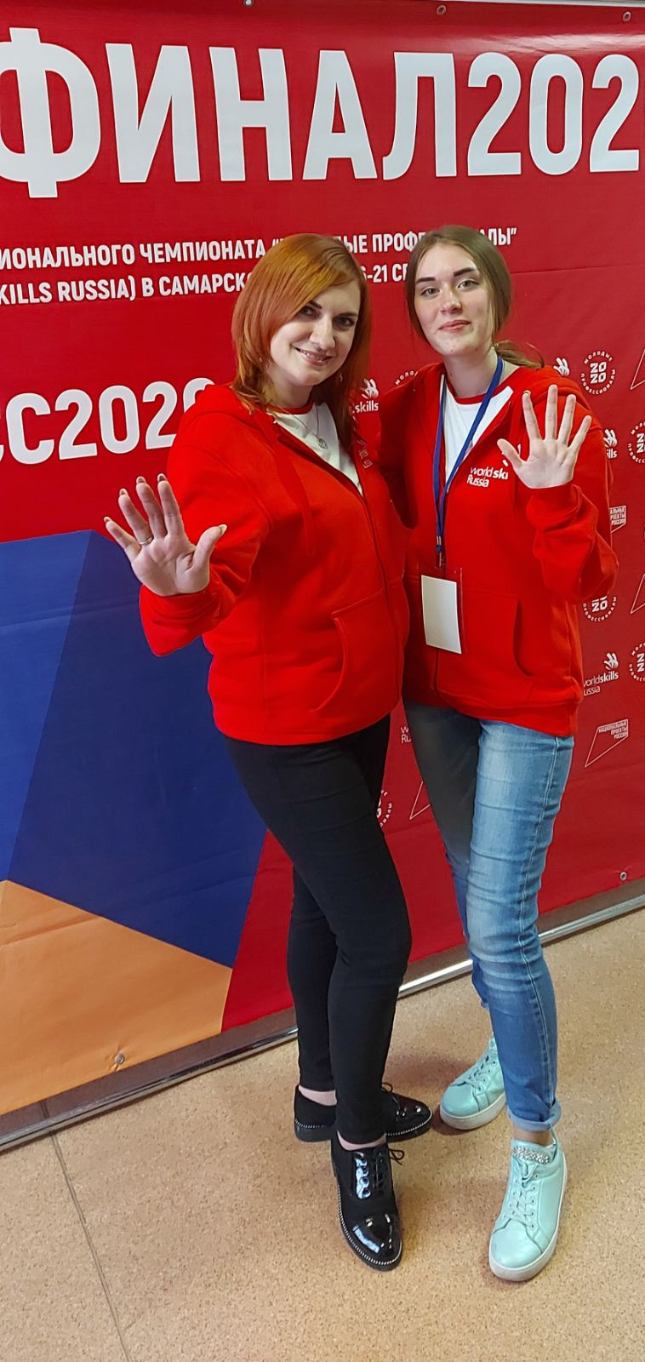
ФП «МОЛОДЫЕ ПРОФЕССИОНАЛЫ»
Модернизация профессионального образования, в том числе посредством внедрения адаптивных, практико-ориентированных и гибких образовательных программ в 100% профессиональных образовательных организациях к 2024 году
Показатели ФП
Общая численность преподавателей, прошедших повышение квалификации по программам, основанным на опыте Союза Ворлдскиллс Россия - 15 чел/ 17 чел
Доля обучающихся, прошедших аттестацию с использованием механизма демонстрационного экзамена 87,6/ 94,8
Доля студентов, обучающихся с применением дуальной технологии -34,5/ 51%
Показатели программы развития колледжа
Доля обучающихся, сдавших демонстрационный экзамен в ходе промежуточной и (или) итоговой аттестации
Доля обучающихся с применением дуальной технологии составляет более 10 %
Показатели результативности работы
Доля обучающихся, участвующих в движении «Молодые профессионалы (Ворлдскиллс Россия)» (24%)
Доля обучающихся, продемонстрировавших на ДЭ уровень подготовки не ниже установленного в колледже (50%)
НАСТАВНИЧЕСТВО
ДУАЛЬНОЕ ОБУЧЕНИЕ
ОБУЧЕНИЕ ПРЕПОДАВАТЕЛЕЙ
УЧАСТИЕ В ЧЕМПИОНАТАХ, ДЭ
план
факт

Slide 4
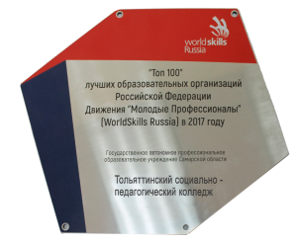
ФП «МОЛОДЫЕ ПРОФЕССИОНАЛЫ»
ДЕМОНСТРАЦИОННЫЙ ЭКЗАМЕН
474 чел
68 чел
7
10
участники ДЭ
линейные эксперты
компетенции
специальности
ИНФРАСТРУКТУРА
СОДЕРЖАНИЕ
КАДРЫ
7
3
вариативный ПМ/МДК в ОПОП
или
включение содержания компетенции в программы
5 сертифицированных
5 экспертов РЧ
6 экспертов-мастеров
20 экспертов ДЭ
ЦПДЭ
СЦК
ПОДГОТОВКА
Построение и оценивание практических работ по модели Ворлдскиллс
Квалификационные экзамены по КОД или в формате ДЭ
Практическая подготовка на оборудовании по ИЛ Ворлдскиллс
Участие в чемпионатах Ворлдскиллс
РЕГИОНАЛЬНЫЙ ЧЕМПИОНАТ ВОРЛДСКИЛЛС
НАЦИОНАЛЬНЫЙ ЧЕМПИОНАТ ВОРЛДСКИЛЛС
13
23
7
2
4
ЦУС
1
1
компетенций
участника
«Физическая культура, спорт и фитнес»

Slide 5
ФП «МОЛОДЫЕ ПРОФЕССИОНАЛЫ»
ДУАЛЬНОЕ ОБУЧЕНИЕ
363 чел
8
участники дуального
специальностей
ИНФРАСТРУКТУРА
СОДЕРЖАНИЕ
КАДРЫ
130
ПРЕДПРИЯТИЙ - ПАРТНЕРОВ
вариативный ПМ (специфика предприятия)
403 НАСТАВНИКА
16 ПРЕПОДАВАТЕЛЕЙ ДУАЛЬНОГО
вариативное содержание части МДК
4
КАФЕДРЫ ДУАЛЬНОГО
ПОДГОТОВКА
Работа с наставниками (оценивание, стажировки, совместное проектирование содержания практических заданий)
Мотивационные мероприятия
Неделя дуального обучения
До 50% практических занятий вынесено на производство
Квалификационные экзамены на предприятии
Проект Важная работа
1 КУРС
ЗНАКОМСТВО С ПРОФЕССИЕЙ
2 КУРС
ВХОД В ПРОФЕССИЮ
3 КУРС
ПОГРУЖЕНИЕ В ПРОФЕССИЮ
4 КУРС
ПОДГОТОВКА К ТРУДОУСТРОЙСТВУ

Slide 6
ФП «ЦИФРОВАЯ ОБРАЗОВАТЕЛЬНАЯ СРЕДА»
Создание современной и безопасной цифровой образовательной среды, обеспечивающей высокое качество и доступность образования всех видов и уровней
Показатели ФП
Доля обучающихся СПО, для которых формируется цифровой образовательный профиль и индивидуальный план обучения с использованием ФИС платформы ЦОС
Доля обучающихся СПО, использующих ФИС платформу ЦОС для «горизонтального» обучения и неформального образования
Показатели программы развития колледжа
Доля образовательных программ колледжа, обеспеченных цифровым УМК 100 % / 100 %
Доля ОПОП, доступных для освоения в формате дистанционного и онлайн обучения 50 % / 50%
Показатели результативности работы
Использование открытых образовательных ресурсов (в т.ч. ресурсов ЦОС) при реализации УД/МДК
Наличие разработанных в соответствии с утвержденным шаблоном, одобренных
методическим советом колледжа и размещенных в СДО колледжа дистанционных курсов
РАЗВИТИЕ ЦОС КОЛЛЕДЖА
ВСТРАИВАНИЕ ОНЛАЙН КУРСОВ В ПРОГРАММЫ
ОБУЧЕНИЕ ПРЕПОДАВАТЕЛЕЙ
план
факт

Slide 7
ФП «ЦИФРОВАЯ ОБРАЗОВАТЕЛЬНАЯ СРЕДА»
сетевые программы
ИСПОЛЬЗОВАНИЕ ОНЛАЙН ПЛАТФОРМ
Реестр открытых онлайн курсов
ФЦОС
Перевод УМК в формат электронных курсов
онлайн платформы
Электронный документооборот
Автоматизация и сокращение отчетности

Slide 8
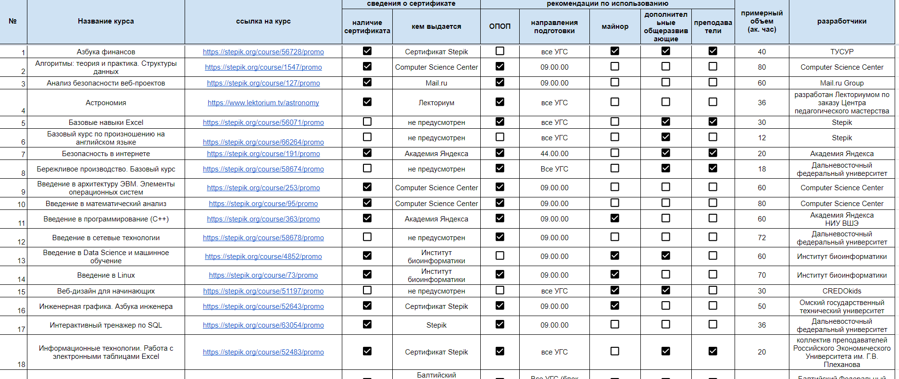
ФП «ЦИФРОВАЯ ОБРАЗОВАТЕЛЬНАЯ СРЕДА»

Slide 9
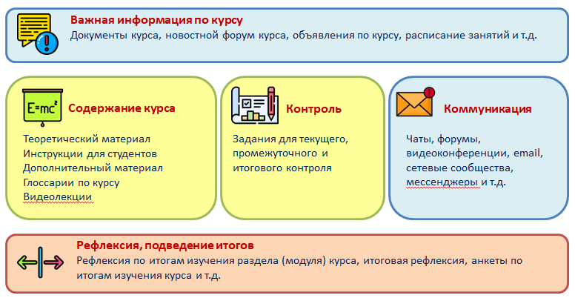
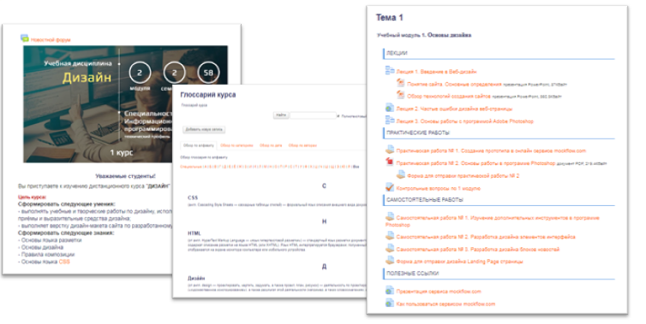
ФП «ЦИФРОВАЯ ОБРАЗОВАТЕЛЬНАЯ СРЕДА»
ЦИФРОВАЯ ОБРАЗОВАТЕЛЬНАЯ СРЕДА КОЛЛЕДЖА
ИНФРАСТРУКТУРА
СОДЕРЖАНИЕ
КАДРЫ
шаблон дистанционного курса
100% обучено работе в СДО
70% активно используют в работе
инструкции для разработчиков
критерии оценки дистанционного курса
регламент работы

Slide 10
ФП «НОВЫЕ ВОЗМОЖНОСТИ ДЛЯ КАЖДОГО»
Формирование системы, в рамках которой работники смогут непрерывно обновлять свои профессиональные знания и приобретать новые профессиональные навыки, в том числе компетенции в области цифровой экономики
Показатели ФП
Количество граждан Самарской области, прошедших обучение по программам непрерывного образования (дополнительным образовательным программам и программам профессионального обучения) 1300 чел /1348 чел
Показатели программы развития колледжа
Количество дополнительных образовательных программ, по которым в текущем году впервые произведен набор слушателей (10)
Численность педагогических работников, прошедших обучение по ДПП по вопросам подготовки кадров по наиболее перспективным и востребованным профессиям и специальностям (60% )
Показатели результативности работы
Выполнение индивидуальной программы непрерывного профессионального роста
УЧАСТИЕ В ФЕДЕРАЛЬНЫХ ПРОГРАММАХ
ОБУЧЕНИЕ ПО ИОЧ
РАЗРАБОТКА ПРОГРАММ ПОД ЗАКАЗ
РАЗРАБОТКА ПОД ИНДИВИДУАЛЬНЫЙ ЗАПРОС
план
факт

Slide 11
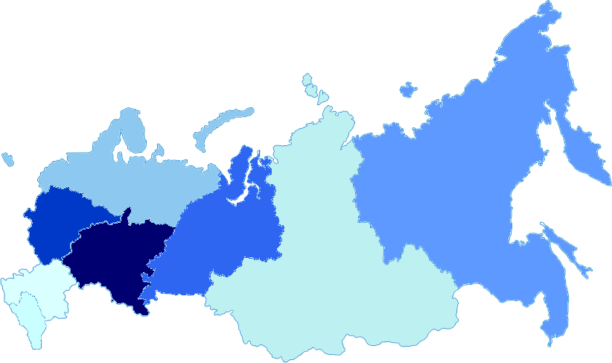
ФП «НОВЫЕ ВОЗМОЖНОСТИ ДЛЯ КАЖДОГО»
Площадка Академии Ворлдскиллс (с 2017 г.)
Федеральный центр дистанционного обучения
5000 мастеров
50 плюс. Навыки мудрых
WorldSkills Express
Физическая культура, спорт и фитнес
Веб-дизайн и разработка
7 программ ПК по ИОЧ
21 программа Академии ВСР
18 программ по запросу работодателей
170 педагогических работников программ ПК по ИОЧ ежегодно
3,5%
3,8%
12,2%
3,9%
1000+ выпускников программ ДПО Академии
69%
2,9%
1300+
1%
1,1%
850
300
география слушателей дистанционных программ
8
47
7
2018г 2019г. 2020г
численность обученных по программам ДПО
ФЕДЕРАЛЬНЫХ ОКРУГОВ
СУБЪЕКТОВ РФ
ПРОГРАММ

Slide 12
Спасибо за внимание! tspk@edu.tgl.ru tspk.org

